Slide 1
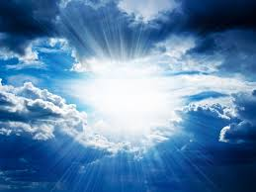
Διαφωτισμός
Αιώνας των Φώτων
1688 -1789

Slide 2
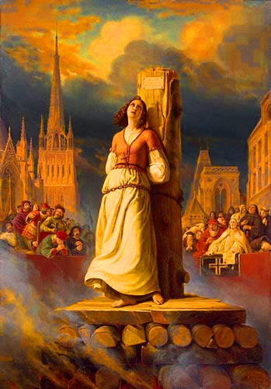

Γιατί λέγεται «Αιώνας των Φώτων»;
Έρχεται σε αντίθεση
και ρήξη
με τον «σκοτεινό» σκοταδιστικό Μεσαίωνα!

Slide 3
Το πλαίσιο διαμόρφωσης
1688 - 1789

Slide 4

Πλαίσιο διαμόρφωσης
Δυτική Ευρώπη → ανάπτυξη οικονομίας
Αγγλία → πρωτοπόρος, μεγαλύτερη εμπορική και ναυτική δύναμη του κόσμου!
18^{ος} αι. → Αιώνας της ΑΓΓΛΙΑΣ
Γαλλία → απόλυτη μοναρχία → τροχοπέδη που οδήγησε σε αντιπαράθεση και τελικά στη…
→ Γαλλική επανάσταση (1789)

Slide 5
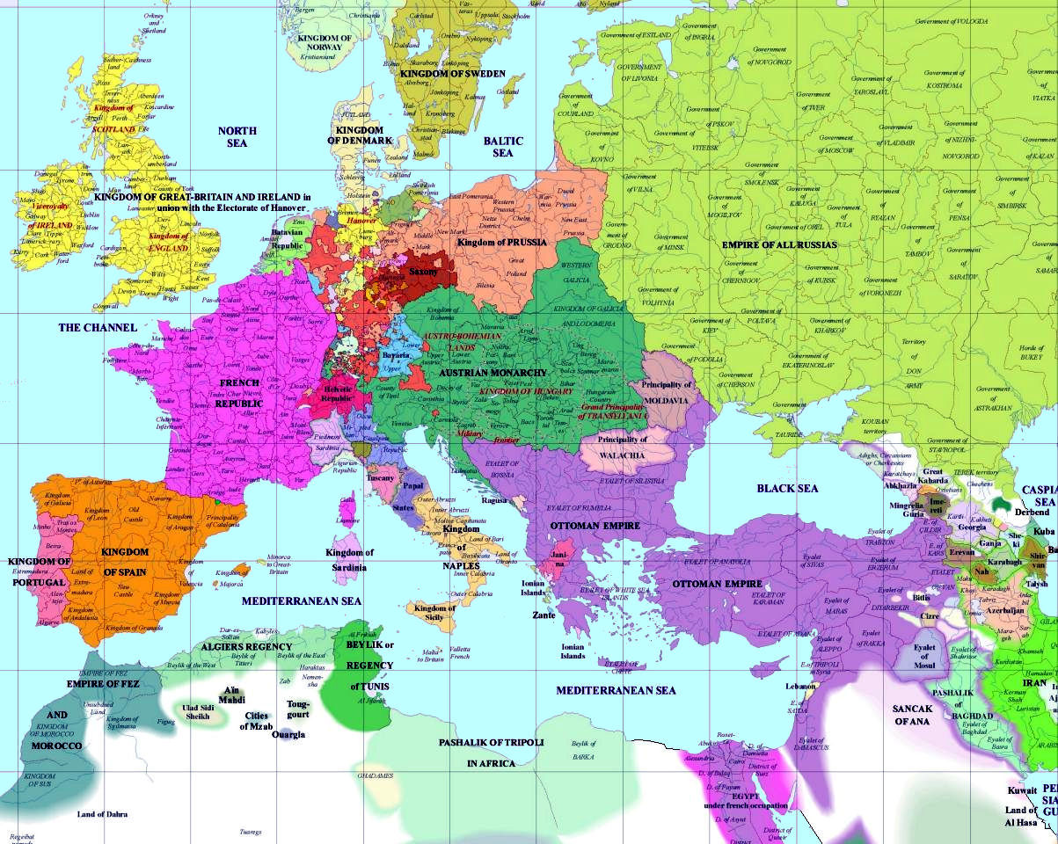


Slide 6
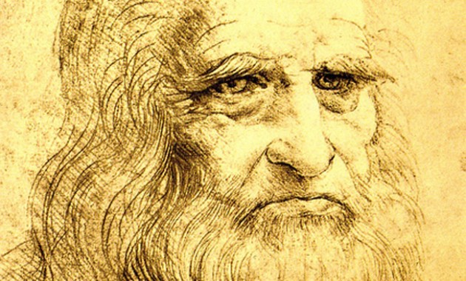
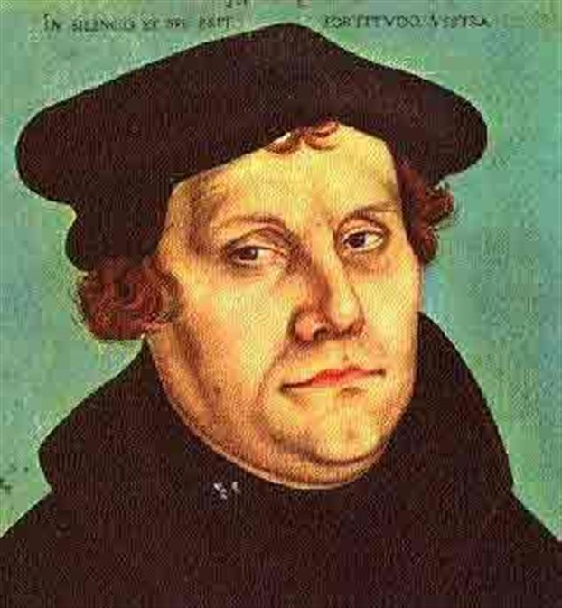
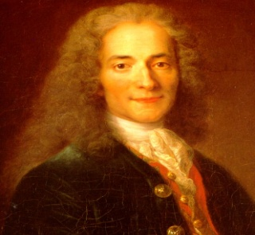
Η πορεία του ανθρώπινου πνεύματος
3 κύκλοι ανά 200 περίπου χρόνια
Αναγέννηση
Ιταλία
Μεταρρύθμιση
Αγγλία
Γερμανία
Διαφωτισμός
Αγγλία Γαλλία

Slide 7
Ορισμός διαφωτισμού

Slide 8
Τι ήταν ο Διαφωτισμός;
Ήταν ένα πνευματικό κίνημα που επιδίωκε:
πολιτικές, οικονομικές, κοινωνικές μεταβολές
ανάπτυξη κριτικής σκέψης και επιστήμης
την πρόοδο του ανθρώπου
Πότε εμφανίστηκε;
Τέλη 17^{ου} και 18^{ος} αι. μ.Χ.
(1688 -1789)

Slide 9
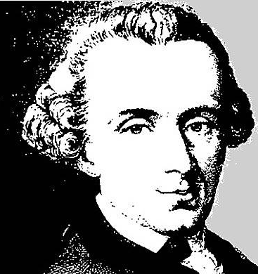
Διαφωτισμός
είναι η έξοδος του ανθρώπου από την ανωριμότητά του, για την οποία
ο ίδιος είναι υπεύθυνος.
Εμμανουήλ Καντ

Slide 10
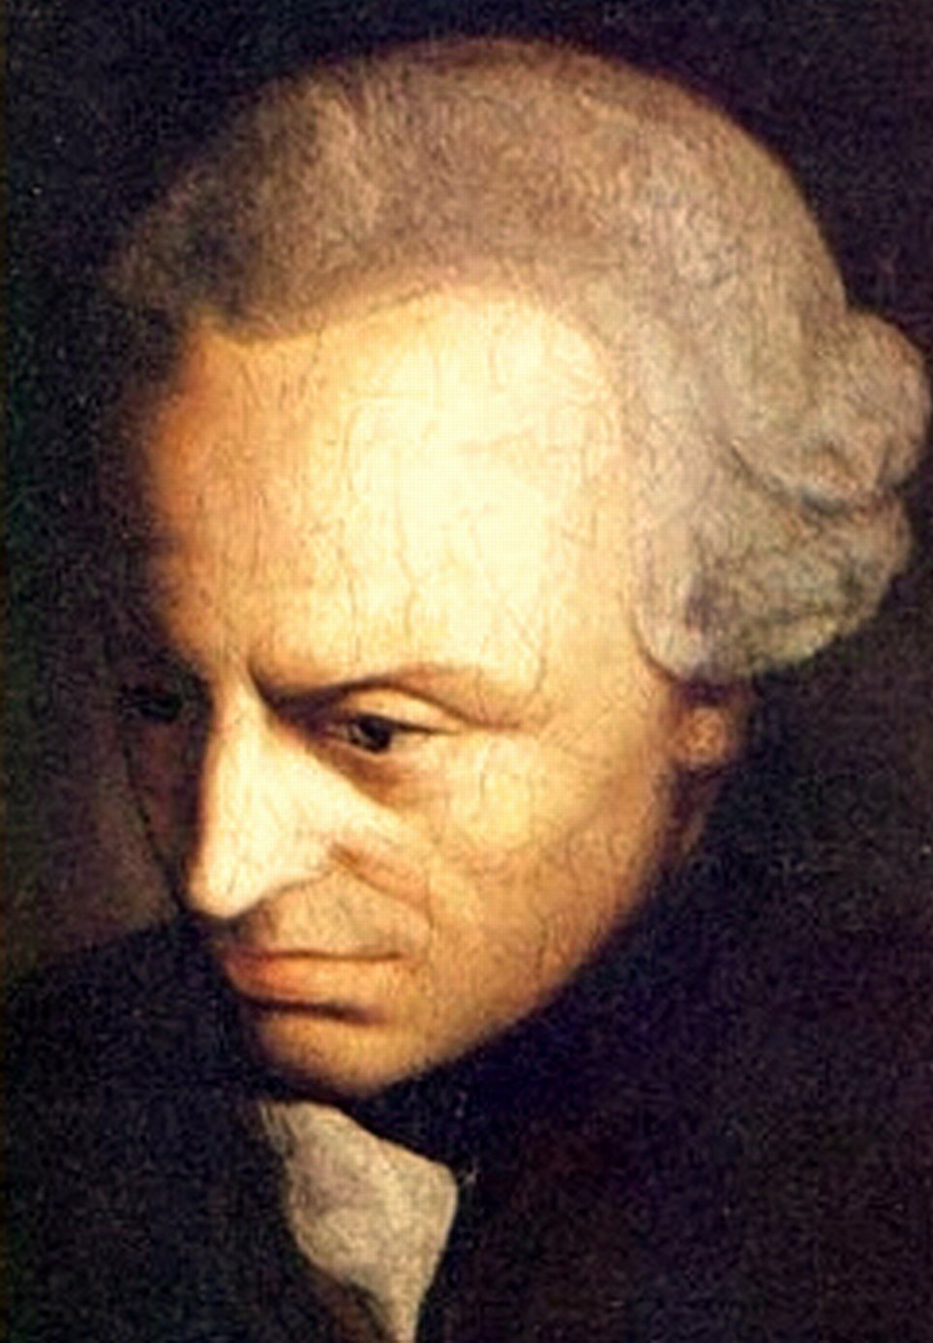
Ανωριμότητα
είναι η αδυναμία να μεταχειρίζεσαι το νου σου χωρίς την καθοδήγηση ενός άλλου.
Είμαστε υπεύθυνοι γι’ αυτήν την ανωριμότητα, όταν η αιτία της βρίσκεται όχι στην ανεπάρκεια του νου, αλλά στην
έλλειψη αποφασιστικότητας
και θάρρους
να τον μεταχειριζόμαστε χωρίς την καθοδήγηση ενός άλλου.

Slide 11
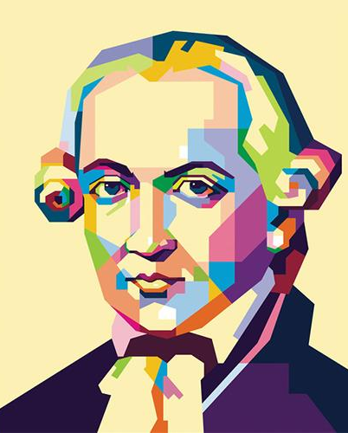
Sapere aude
Η φράση
«Τόλμησε να γνωρίζεις», αναφέρθηκε από τον Οράτιο και χρησιμοποιήθηκε από τον Καντ ως απάντηση
στην ερώτηση:
«Τι είναι Διαφωτισμός;».
Δηλώνει δηλαδή ότι είναι η περίοδος που χαρακτηρίζεται από την αυτόνομη σκέψη, απαλλαγμένη από κάθε είδους προκαταλήψεις
και υπαγορεύσεις οποιασδήποτε εξουσίας.

Slide 12
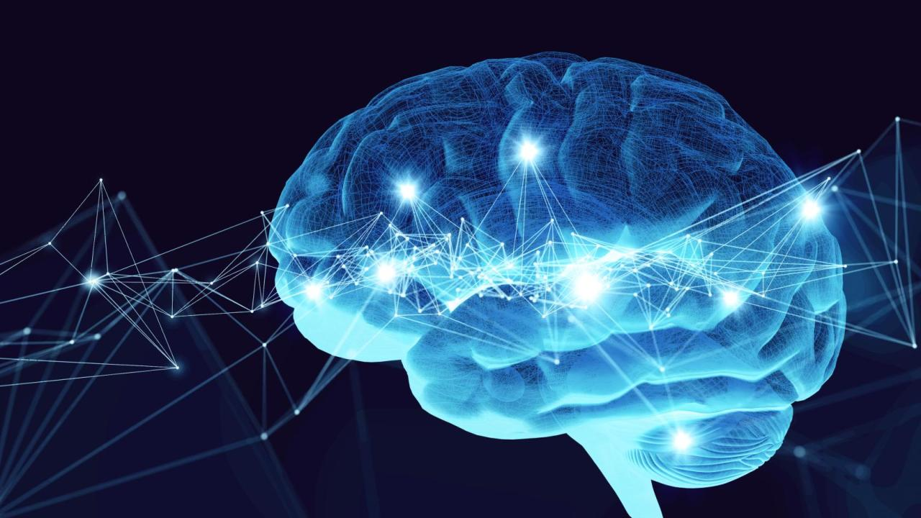
Μην εμπιστεύεσαι καμία εξουσία!
Να σκέφτεσαι εσύ για τον εαυτό σου!
Μην εμπιστεύεσαι ό,τι σου λένε οι άλλοι!
Να ελέγχεις εσύ αν αυτό που σκέφτηκες είναι σωστό ή λάθος!

Slide 13
ΣΤΟΠ! Γιατί αυτό είναι επαναστατικό;
Μέχρι τότε ο άνθρωπος ήταν συνηθισμένος να του λένε οι άλλοι τι να σκέφτεται: οι κυβερνήσεις,
η Εκκλησία…
Νέα ιδέα: Μπορώ να σκέφτομαι και να αποφασίζω εγώ για τη ζωή μου!
Ήταν ο κανόνας: έπαιρνες πληροφορίες από «πάνω» και πορευόσουν.
Η καταγραφή της ανθρώπινης γνώσης και η πρόσβαση
σ’ αυτήν ήταν επανάσταση!

Slide 14
Χαρακτηριστικά διαφωτισμού

Slide 15

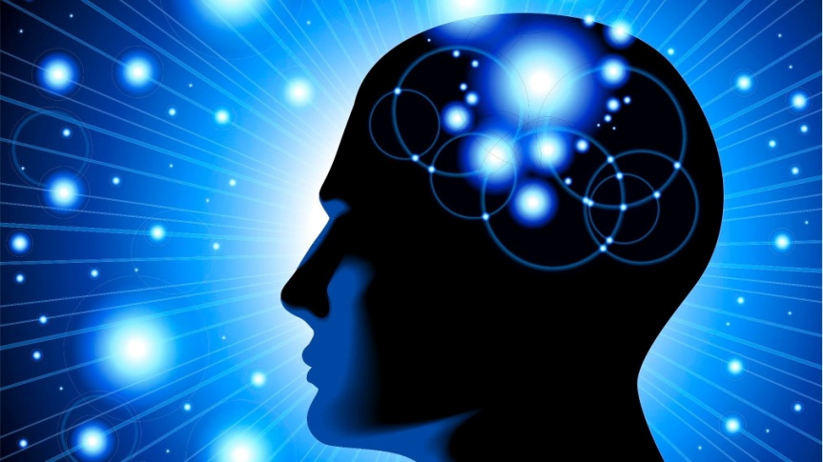
Οι ιδέες και οι φορείς τους
Τα προβλήματα που απασχολούσαν καθημερινά όλους τους ανθρώπους έγιναν αντικείμενο έρευνας και μελέτης.
Οι διαφωτιστές βασίζονται στον
ορθό λόγο
(τη δύναμη με την οποία
ο άνθρωπος κατανοεί τον κόσμο)
και προτείνουν λύσεις
για την βελτίωση της ζωής του ανθρώπου
και την ανάπλαση της κοινωνίας.
Τελικός στόχος αυτής της προσπάθειας
είναι η γνώση, η ελευθερία και η ευτυχία.

Slide 16

Απασχόλησαν τους Διαφωτιστές ερωτήματα…
Ποια τα όρια;
Τι είναι ο πολίτης;
Τι γίνεται στη φύση;
Ποιες οι υποχρεώσεις;
Ποια τα δικαιώματα;
Είναι βαθιά πολιτική η συζήτηση του διαφωτισμού…

Slide 17
Εκπρόσωποι διαφωτισμού

Slide 18
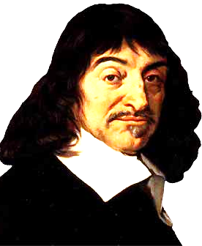
Ρενέ Ντεκάρτ
(Καρτέσιος)
Γάλλος φιλόσοφος, μαθηματικός και επιστήμονας φυσικών επιστημών.
ορθολογισμός
σκεπτικισμός
Σκέφτομαι,
άρα υπάρχω.

Slide 19
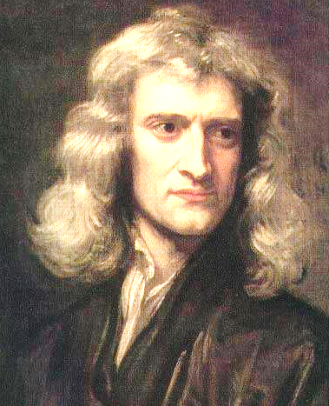

Ισαάκ
Νεύτων
Άγγλος φυσικός, μαθηματικός, αστρονόμος, φιλόσοφος,θεολόγος, αλχημιστής, πατέρας της φυσικής
Νὀμοι κίνησης, βαρύτητας
Μελέτες για το φως
Έπεσε ένα μήλο στο κεφάλι μου...

Slide 20
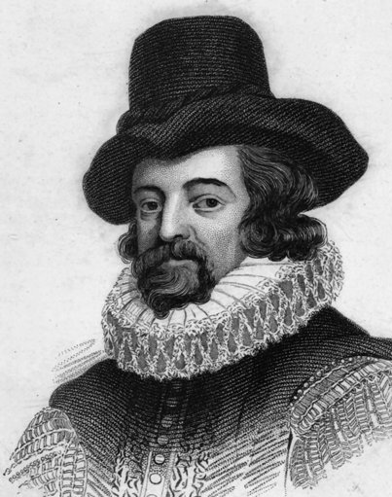
Φράνσις Μπέικον
Επιδίωξη της γνώσης
υποστήριξε νέους τρόπους για να μπορέσει ο άνθρωπος να επιβάλει έναν έλλογο έλεγχο πάνω στη φύση
Υπάρχει μόνο μία επιτυχία· να ζήσεις τη ζωή σου όπως θέλεις.

Slide 21
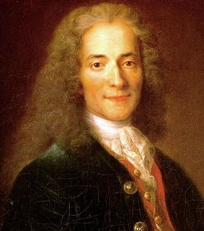
Βολταίρος
Ανεξιθρησκία
Πνευματική
ανεκτικότητα
Όχι στον
θρησκευτικό φανατισμό
Δεν συμφωνώ ούτε με μία λέξη από όσα λες αλλά θα διακηρύξω και με το τίμημα της ζωής μου ακόμα το δικαίωμά σου να εκφράζεις ελεύθερα
τη γνώμη σου!

Slide 22
Ανεκτικότητα
Δε μας έδωσες καρδιά για να μισούμε ο ένας τον άλλο και χέρια για να αλληλοσφαζόμαστε, θεέ όλων των όντων, όλης της οικουμένης και όλων των εποχών. Μακάρι οι άνθρωποι να μπορούσαν να θυμηθούν ότι είναι αδέλφια!
Από το Δοκίμιο για την ανεκτικότητα (1763)
του Βολταίρου

Slide 23
Ανεξιθρησκία
Αμυαλοι, που δε μπορέσατε να λατρέψετε αγνά το Θεό που σας έπλασε. Ούτε ποτέ σας, άμοιροι, ωφεληθήκατε από το παράδειγμα που σας έδωσαν οι απόγονοι του Νώε, οι Κινέζοι λόγιοι, οι Πέρσες ζωροαστρικοί και τόσοι άλλοι σοφοί. Θηρία που τρέφεστε με προλήψεις, όπως ο κόρακας τρέφεται με ψοφίμια!
Αυτή η φρικτή διχόνοια, που κρατάει εδώ και αιώνες, μας διδάσκει με πολύ πειστικό τρόπο ότι έχουμε χρέος αμοιβαίο να παραβλέπουμε ο ένας τα λάθη του άλλου. Το μεγαλύτερο κακό της ανθρωπότητας είναι η διχόνοια, κι' ένα μόνο βάλσαμο υπάρχει, η αμοιβαία ανοχή.
Από το Φιλοσοφικό Λεξικό του Βολταίρου

Slide 24
Στον ουρανό απ’ όποιο δρόμο θέλει ο καθένας
Η Αγγλία είναι η χώρα των δογμάτων. Ένας Άγγλος, ως ελεύθερος άνθρωπος, πηγαίνει στον ουρανό από όποιο δρόμο θέλει. Αν υπήρχε στη χώρα αυτή μια θρησκεία, τότε θα υπήρχε ο φόβος του δεσποτισμού, αν υπήρχαν δύο, θα κινδύνευαν να αλληλοεξοντωθούν.
Αλλά υπάρχουν τριάντα και ζουν όλες ειρηνικά και ευτυχείς.
Από τις Φιλοσοφικές Επιστολές (1734) του Βολταίρου

Slide 25
Η αρετή
Τι είναι αρετή; Ευεργεσία του πλησίον. Μπορώ να ονομάσω αρετή κάτι άλλο εκτός από αυτό που μου κάνει καλό; Βρίσκομαι σε ένδεια και εσύ είσαι γενναιόδωρος, Βρίσκομαι σε κίνδυνο και εσύ με βοηθάς. Με εξαπατούν και εσύ μου λες την αλήθεια Είμαι αδαής και εσύ με διαφωτίζεις. Θα σε ονο- μάσω χωρίς δυσκολία ενάρετο.
Τι με ενδιαφέρει που είσαι εγκρατής; Αυτό που τηρείς είναι ένα δίδαγμα για την υγεία. Θα πας καλύτερα και σε συγχαίρω γι' αυτό. Έχεις πίστη και ελπίδα; Σε συγχαίρω γι' αυτό ακόμα περισσότερο; Θα σου προσφέρουν την αιώνια ζωή.
Ο σώφρων κάνει καλό στον εαυτό του, ο ενάρετος κάνει καλό στους άλλους.
Λήμμα από το Φιλοσοφικό Λεξικό του Βολταίρου, 1764

Slide 26
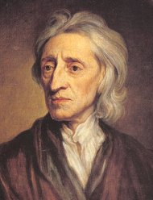
Τζων
Λοκ
Η ιδέα του
«κοινωνικού
συμβολαίου»
Οι κυβερνήσεις συγκροτούνται βάσει συμφωνίας με το λαό.
Η παραβίαση της συμφωνίας αυτής εκ μέρους των κυβερνώντων παρέχει αυτόματα στο λαό το δικαίωμα της αντίστασης και της επανάστασης!

Slide 27
Η ψυχή είναι άγραφος πίνακας (tabula rasa). Δέχεται ιδέες και γνώσεις από την εμπειρία.
Αν ένας ηγεμόνας χρησιμοποιεί την εξουσία του εναντίον του λαού του, τότε ο λαός έχει το δικαίωμα να τον αντιμετωπίσει με Βία. Ο σωστός τρόπος για να αντιμετωπιστεί η παράνομη βία της εξουσίας είναι η ίδια η Βία.
Σε κανέναν δεν επιτρέπεται να επιβουλεύεται την ζωή, την υγεία, την ελευθερία ή την ιδιοκτησία των άλλων.
Η νομιμοποίηση του κράτους βασίζεται στη συναίνεση των πολιτών. Όταν παραβιάζει την εμπιστοσύνη των πολιτών χάνει τη νομιμοποίησή της και οι πολίτες έχουν το δικαίωμα να επαναστατήσουν.
ΤΖΟΝ ΛΟΚ

Slide 28
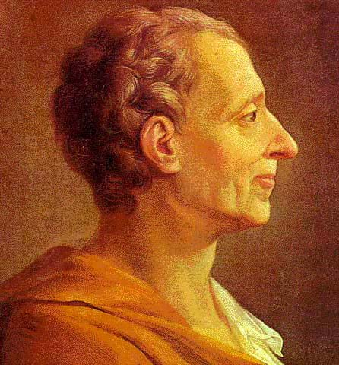
Μοντεσκιέ
Η αδικία που γίνεται στον έναν αποτελεί απειλή για όλους!
Πραγματικό όνομα: Σαρλ Λουί ντε Σεκοντά
Έργο του:
Πνεύμα των Νόμων
Διάκριση εξουσιών
(νομοθετική,
εκτελεστική,
δικαστική)

Slide 29
Ελευθερία και διάκριση των εξουσιών
Υπάρχουν σε κάθε κράτος τρία είδη εξουσίας: η νομοθετική, η εκτελεστική και η δικαστική.
Αν η νομοθετική και η εκτελεστική εξουσία είναι συγκεντρωμένες στο ίδιο ή στα ίδια πρόσωπα, δεν υπάρχει ελευθερία.
Καραδοκεί ο κίνδυνος μήπως ο μονάρχης ή το κοινοβούλιο θεσπίσει νόμους τυραννικούς και τους εφαρμόσει. Στους Τούρκους, όπου και οι τρεις εξουσίες είναι συγκεντρωμένες στο σουλτάνο, επικρατεί ένας φρικαλέος δεσποτισμός.
Από το Πνεύμα των Νόμων (1748) του Μοντεσκιέ.

Slide 30
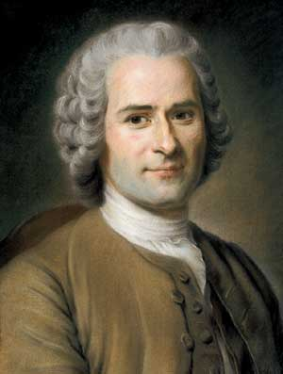
Ζαν Ζακ Ρουσσώ
Προϋπόθεση για βελτίωση
της κοινωνίας: ΠΑΙΔΕΙΑ
→ Φυσική διδασκαλία
→ Σεβασμός της προσωπικότητας του παιδιού
Βιβλίο: Κοινωνικό Συμβόλαιο
Η κυβέρνηση οφείλει να υποτάσσεται στη ΓΕΝΙΚΗ ΒΟΥΛΗΣΗ!

Slide 31
Τι είναι η γενική βούληση
Καθένας από μας συνενώνει τον εαυτό του με την κοινωνία και θέτει όλη τη δύναμη του κάτω από τη γενική βούληση και δεχόμαστε κάθε μέλος ως μέρος αδιαίρετο του συνόλου.
Κάθε μέλος της κοινωνίας ενώνεται με όλους και δεν ενώνεται ξεχωριστά με κάθε άτομο.

Slide 32
Γενική βούληση
Για μια δημοκρατική διακυβέρνηση του λαού
Μόνο η γενική βούληση μπορεί να ασκεί τις εξουσίες του κράτους.
Ο λαός οφείλει να είναι ο δημιουργός των νόμων στους οποίους υπακούει.
Η νομοθετική εξουσία ανήκει στον λαό, και δεν μπορεί να ανήκει σε κανέναν άλλο παρά μόνον σ' αυτόν.
Από το Κοινωνικό Συμβόλαιο (1762) του Ρουσσό

Slide 33
Η δύναμη των νόμων
Ενας λαός ελεύθερος υπακούει, αλλά δεν υπηρετεί. Έχει αρχηγούς και όχι αφεντικά. Υπακούει στους νόμους και μόνον σ' αυτούς. Και δεν είναι παρά μόνον με τη δύναμη των νόμων που δεν υπακούει στους ανθρώπους.
Από το έργο Πραγματεία για την καταγωγή και τα βάθρα της ανισότητας μεταξύ των ανθρώπων (1755) του Ρουσσό

Slide 34
Η πορεία προς τη γνώση
Αν βοηθήσετε το μαθητή σας να μάθει να παρατηρεί τα φυσικά φαινόμενα, θα του αναπτύξετε γρήγορα την περιέργεια. Αλλά για να τροφοδοτήσετε την περιέργειά του δεν πρέπει να βιάζεστε να την ικανοποιήσετε.
Τοποθετήστε τον μπροστά στα προβλήματα και αφήστε τον μόνο του να τα λύσει. Η γνώση του δεν πρέπει να προέρχεται από τη δική σας διδασκαλία αλλά από τη δική του κατανόηση. Δεν πρέπει να μαθαίνει τη γνώση, αλλά να την ανακαλύπτει.
Εάν στο μυαλό του μαθητή η λογική αντικατασταθεί με το κύρος του δασκάλου, τότε ο μαθητής θα πάψει να σκέπτεται και θα γίνει φορέας του της αντίληψης των άλλων.
Από το έργο Αιμίλιος ή περί Αγωγής (1762) του Ρουσσό

Slide 35
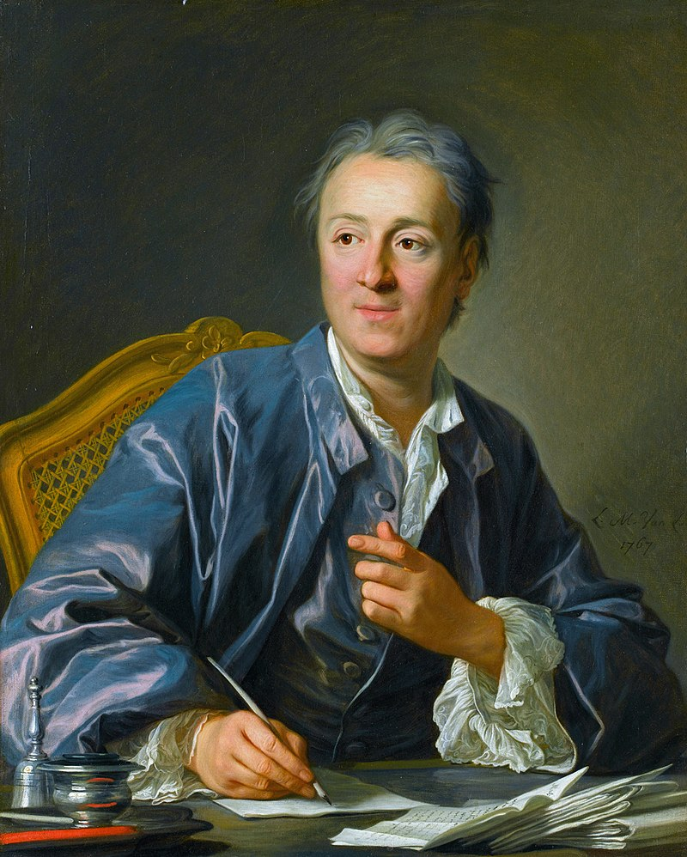
Ντενί Ντιντερό
Γάλλος φιλόλογος, φιλόσοφος και συγγραφέας
Πολέμιος της δεισιδαιμονίας και της θρησκοληψίας
Η ζωή θα ήταν μια πολύ ευχάριστη κωμωδία, αν δεν είχαμε έναν ρόλο σ’ αυτήν.

Slide 36
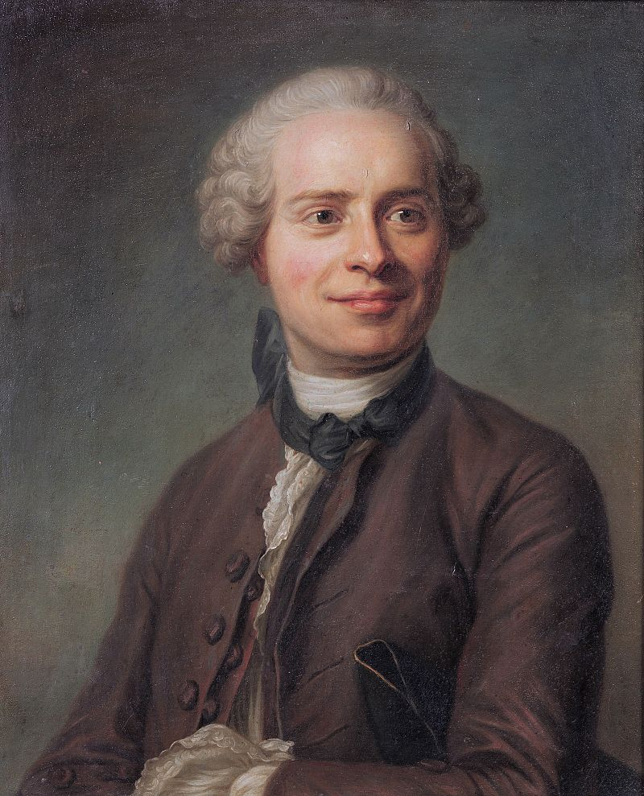
Ντ’ Αλαμπέρ
θεμελιώδες θεώρημα της άλγεβρας για το πλήθος των ριζών αλγεβρικής εξίσωσης
χρήση διαφορικών εξισώσεων στη Φυσική
Συνεργάστηκα με τον Ντιντερό στην Εγκυκλοπαίδεια

Slide 37

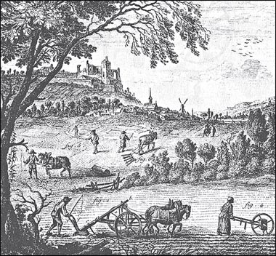
Η Εγκυκλοπαίδεια
Συστηματικό Λεξικό των Επιστημών, των Τεχνών και των Επαγγελμάτων (1751-1772)

Slide 38
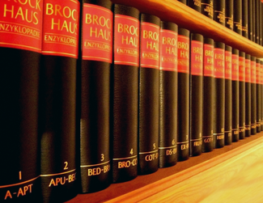
Μετά ακολούθησαν πάμπολλες Εγκυκλοπαίδειες!

Slide 39
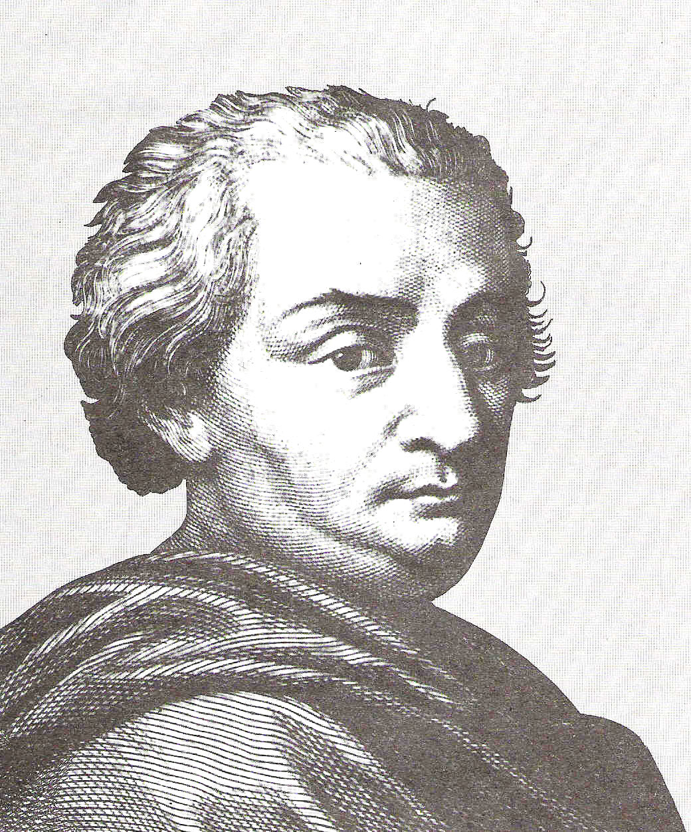
Τσεζάρε Μπεκαρία
«Περί εγκλημάτων
και ποινών»
Εξανθρωπισμός
της ποινικής δικαιοσύνης!
Σκοπός της ποινής, δεν είναι η εκδίκηση, αλλ' ο σωφρονισμός αυτού που διέπραξε το αδίκημα και ο παραδειγματισμός των άλλων!

Slide 40
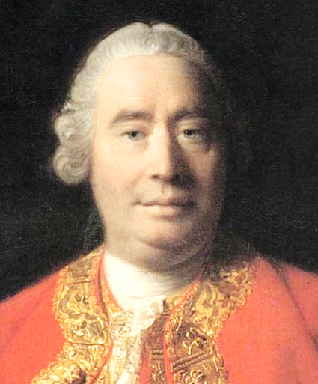
Ντέιβιντ Χιουμ
Σκωτσέζος εμπειριστής φιλόσοφος
ο λόγος και οι λογικές κρίσεις είναι απλώς συνήθεις συνειρμοί διακριτών αισθήσεων ή εμπειριών.
Οι άνθρωποι δεν είναι παρά ένα δεμάτι ή συλλογή διαφορετικών αντιλήψεων.

Slide 41
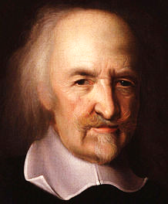
Τόμας Χομπς
Άγγλος φιλόσοφος
από τους πρώτους διανοητές-θεμελιωτές του σύγχρονου κράτους και ιδρυτής της πολιτικής φιλοσοφίας.
Homo homini lupus
Η μη τήρηση μιας σύμβασης: ο ορισμός της αδικίας.

Slide 42
Η διάδοση των ιδεών του διαφωτισμού

Slide 43



Η διάδοση των ιδεών του Διαφωτισμού
Οι νέες ιδέες διαδόθηκαν με:
τις εφημερίδες
τα βιβλία
τη γαλλική εγκυκλοπαίδεια
τις κοινωνικές συγκεντρώσεις σε σαλόνια, καφέ ή άλλους χώρους
τις επιστημονικές ακαδημίες
τις λέσχες
τις μυστικές ενώσεις
τους φωτισμένους μονάρχες

Slide 44
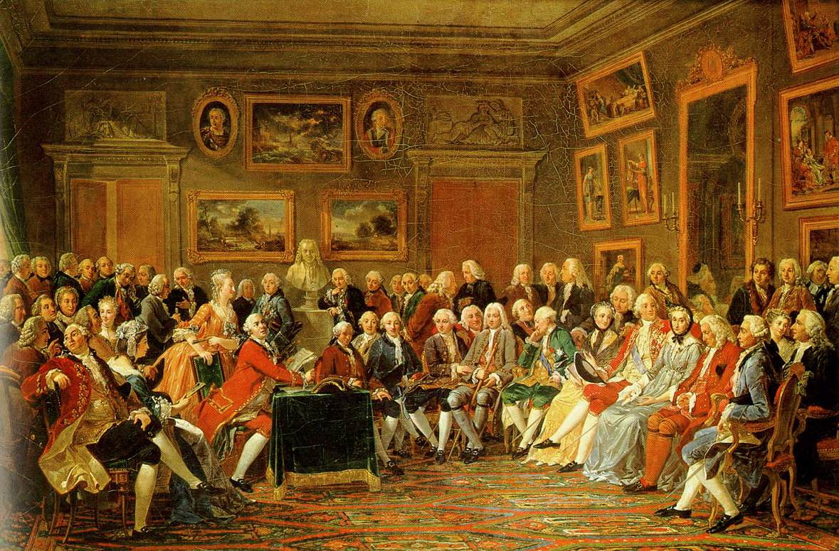
Ο Ντ’ Αλαμπέρ διαβάζει την Εγκυκλοπαίδεια στο σαλόνι της μαντάμ Ζοφρέν. Τα σαλόνια στο Παρίσι ήταν εστίες διαφωτισμού!

Slide 45
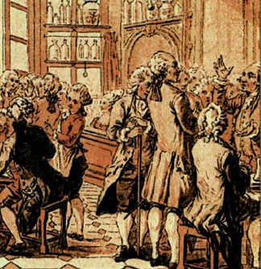
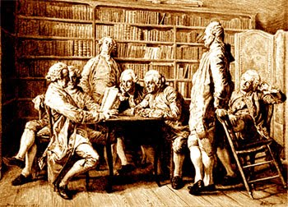
Ένα καφέ… χώρος διάχυσης των νέων ιδεών…
Λέσχες και μυστικές ενώσεις είναι
φυτώρια πνευματικών συζητήσεων και προβληματισμού

Slide 46

Ξέρετε ποιο είναι το ποτό του Διαφωτισμού;
Ο καφές!

Slide 47
Φωτισμένη δεσποτεία

Slide 48
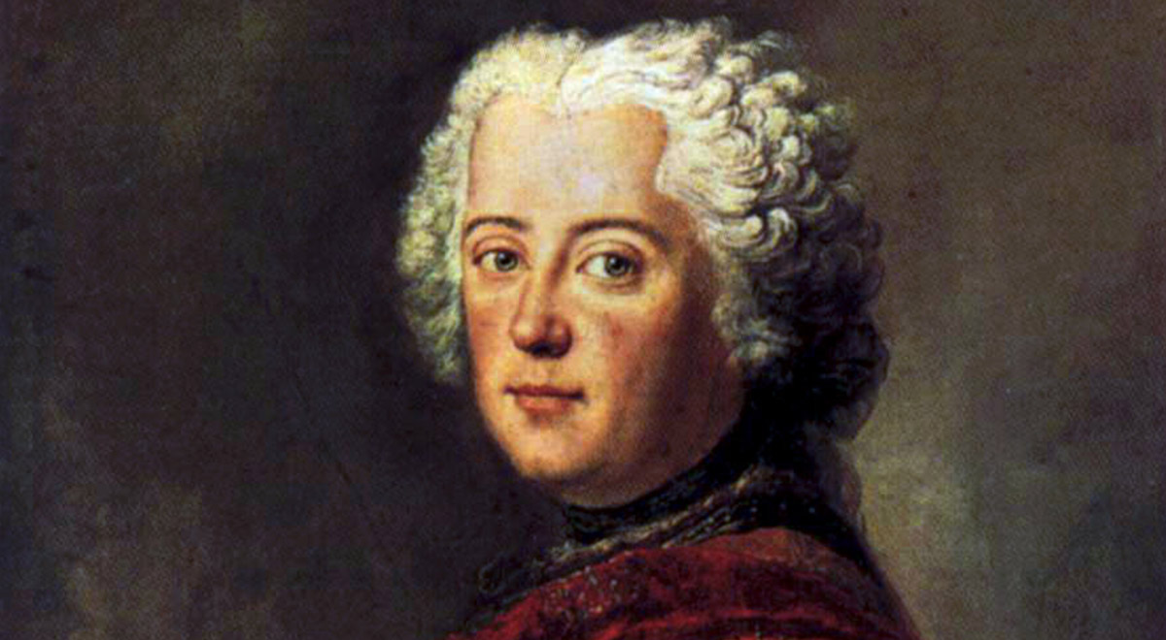
Φρειδερίκος Β΄ της Πρωσσίας
Φωτισμένοι Ηγεμόνες

Slide 49
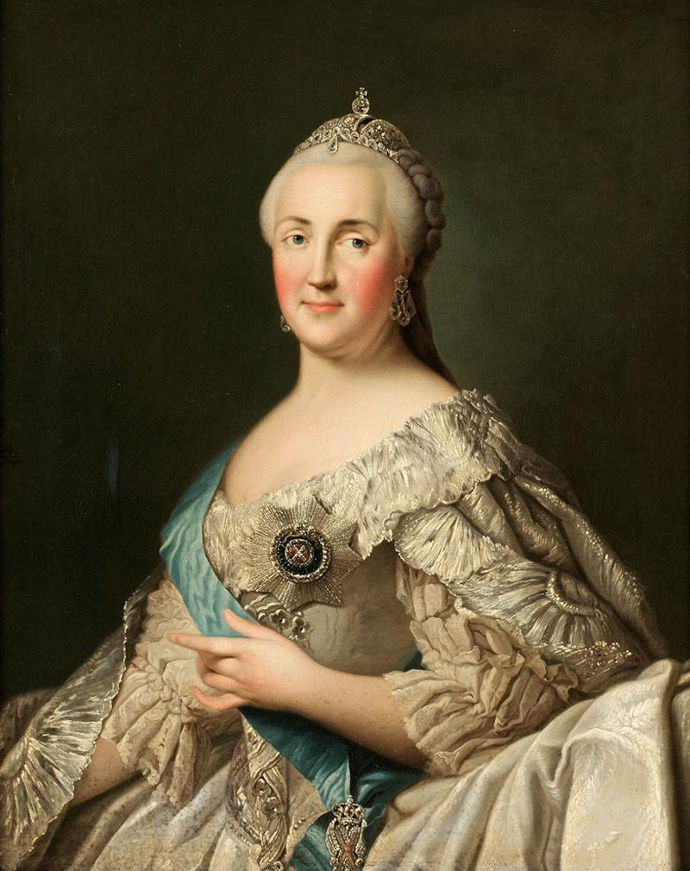
Μεγάλη Αικατερίνη της
Ρωσίας

Slide 50
Τι έκαναν αυτοί οι ηγεμόνες;
Τι σημαίνει «φωτισμένη» δεσποτεία;
Προσκαλούσαν τους διαφωτιστές
να έλθουν στη χώρα τους
και να εκθέσουν τις απόψεις τους,
να τους διαφωτίσουν, δηλαδή.
Έτσι βγήκε ο όρος
«φωτισμένη» δεσποτεία.

Slide 51
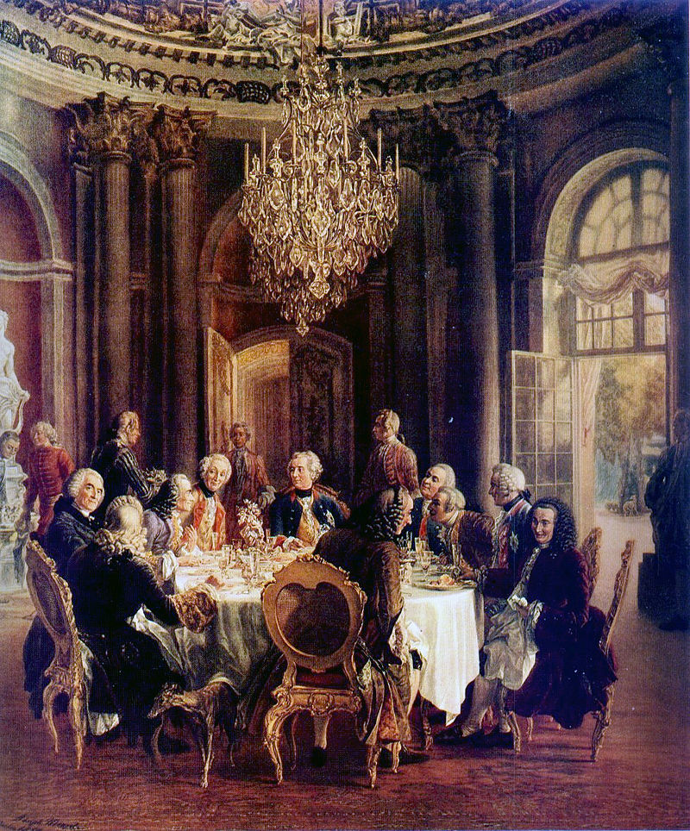
Ο Βολταίρος περιόδευε στις Βασιλικές Αυλές της Ευρώπης διαδίδοντας τις ιδέες του.
Στον πίνακα αυτόν του Αδόλφου Βον Μένζελ, απεικονίζεται με τον Φρειδερίκο τον Μεγάλο.

Slide 52
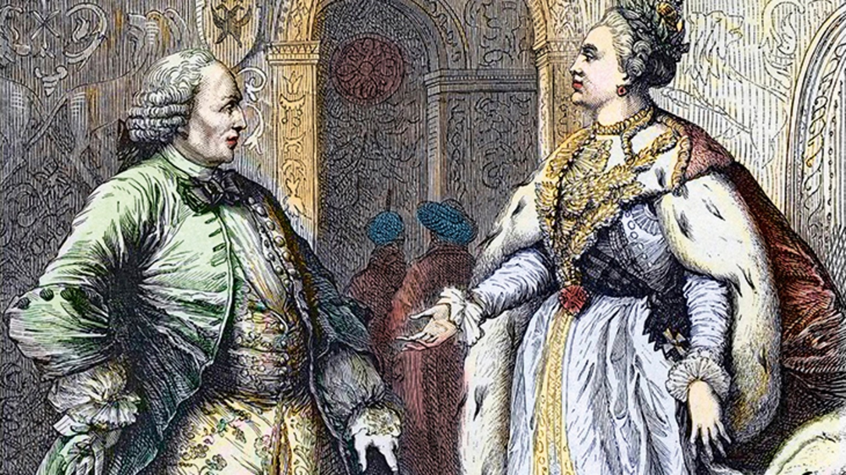
Χαρακτικό (δεύτερο μισό 18ου αιώνα) με τη Μεγάλη Αικατερίνη και τον Ντιντερό.
Η Αικατερίνη ήθελε να τη θεωρούν όλοι φωτισμένη βασίλισσα.
Για μεγάλο διάστημα είχε αλληλογραφία με το Βολταίρο και ζητούσε τη γνώμη του για μεταρρυθμίσεις που ήθελε να κάνει, ενώ κάλεσε στην Αγία Πετρούπολη και τον Ντιντερό.
Την αποκαλούσαν «άστρο του Βορρά».

Slide 53
Επίδραση
Διαφωτισμού

Slide 54

Επανάσταση λεξιλογίου
Καθημερινά εμφανίζονται κάποιες λέξεις
εξουσία
κράτος
κοινωνία
μεσαία τάξη
φύση
ευτυχία
αρετή
πρόοδος
τεχνική

Slide 55


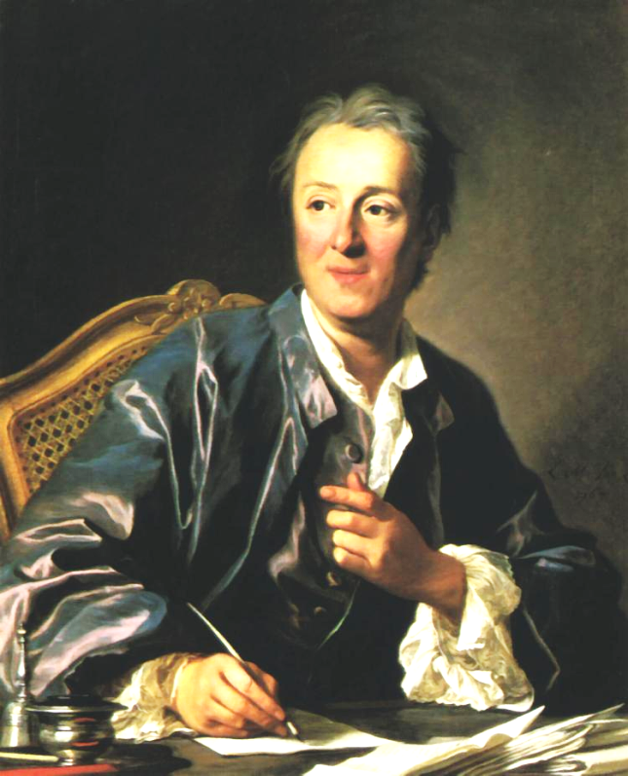
Σ’ αυτό βοηθούν τα 2 μεγάλα λεξικά
Φιλοσοφικό λεξικό
του Βολταίρου
Εγκυκλοπαίδεια ή Συστηματικό Λεξικό των Επιστημών, των Τεχνών και των Επαγγελμάτων,
που εκδόθηκε από μία ομάδα διαφωτιστών με επικεφαλής τον Ντιντερό.

Slide 56

Οι επιδράσεις του Διαφωτισμού
Οι νέες αυτές ιδέες συνέβαλαν:
στη βελτίωση της ζωής του ανθρώπου
στη διεύρυνση της εκπαίδευσης
στην υποχώρηση του θρησκευτικού φανατισμού
στην ενίσχυση της ισότητας
στην κατάργηση της δουλείας
σε κρίσιμες στιγμές της παγκόσμιας ιστορίας:
Αμερικανική Διακήρυξη της Ανεξαρτησίας (Λοκ)
Αμερικάνικο Σύνταγμα (Μοντεσκιέ)
Γαλλική Επανάσταση (Ρουσσό)

Slide 57
Οι οικονομικές θεωρίες

Slide 58
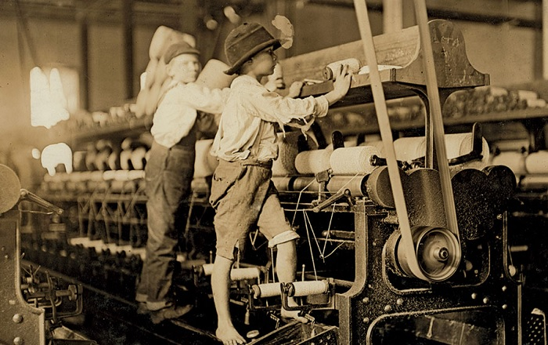

Βιομηχανική επανάσταση!
Νέα δεδομένα!
→Αναγκάζονται τα κράτη
να επαναπροσδιορίσουν
την οικονομική τους πολιτική
→ στο εσωτερικό
→ στις διεθνείς τους σχέσεις!
Σε αυτό συνέβαλε αποφασιστικά
η ΟΙΚΟΝΟΜΙΚΗ ΣΚΕΨΗ του διαφωτισμού!

Slide 59
Τι πολεμούσαν οι οικονομολόγοι του Διαφωτισμού;
Τον μερκαντιλισμό,
δηλαδή την κρατική παρεμβατικότητα
που περιόριζε την ελεύθερη οικονομική δραστηριότητα!

Slide 60

Τι είναι ο μερκαντιλισμός;
Στην καρδιά του μερκαντιλισμού είναι η άποψη ότι η μεγιστοποίηση των καθαρών εξαγωγών είναι η καλύτερη διαδρομή για την εθνική ευημερία. Στην ουσία του, ο μερκαντιλισμός ταυτίζεται με τη συσσώρευση πολυτίμων μετάλλων (bullionism), την ιδέα ότι το μόνο πραγματικό μέτρο του πλούτου και της επιτυχίας μιας χώρας ήταν η ποσότητα χρυσού που κατείχε. Εάν μια χώρα είχε περισσότερο χρυσό από μια άλλη, ήταν κατ’ ανάγκη σε καλύτερη θέση. Η ιδέα αυτή είχε σημαντικές συνέπειες για την οικονομική πολιτική. Ο καλύτερος τρόπος για να εξασφαλιστεί η ευημερία της χώρας ήταν να κάνει λίγες εισαγωγές και πολλές εξαγωγές, δημιουργώντας έτσι μια καθαρή εισροή ξένου συναλλάγματος και μεγιστοποιώντας τα αποθέματα χρυσού!

Slide 61
Οικονομολόγοι διαφωτιστές
Φυσιοκράτες

Slide 62

Ήταν οπαδοί της
φιλελεύθερης οικονομίας.
Θεωρούσαν τη γεωργία
ως βασική πηγή πλούτου.
Πρέπει να εφαρμοστούν
στην οικονομία
οι βασικοί νόμοι της φύσης.
Άρα ΔΕΝ ΠΡΕΠΕΙ να εμποδίζεται η φιλελεύθερη οικονομική δραστηριότητα.
Την ονομασία Φυσιοκράτες έδωσε ένας εκπρόσωπός τους,
ο Πιερ Ντι Πον Ντε Νεμούρ

Slide 63
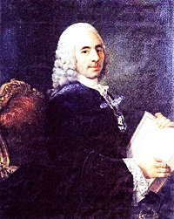
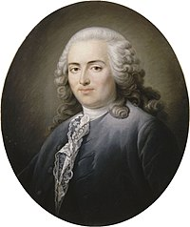
Οι σπουδαιότεροι φυσιοκράτες ήταν:
Κεναί
Τυργκώ
Γκουρναί

Slide 64
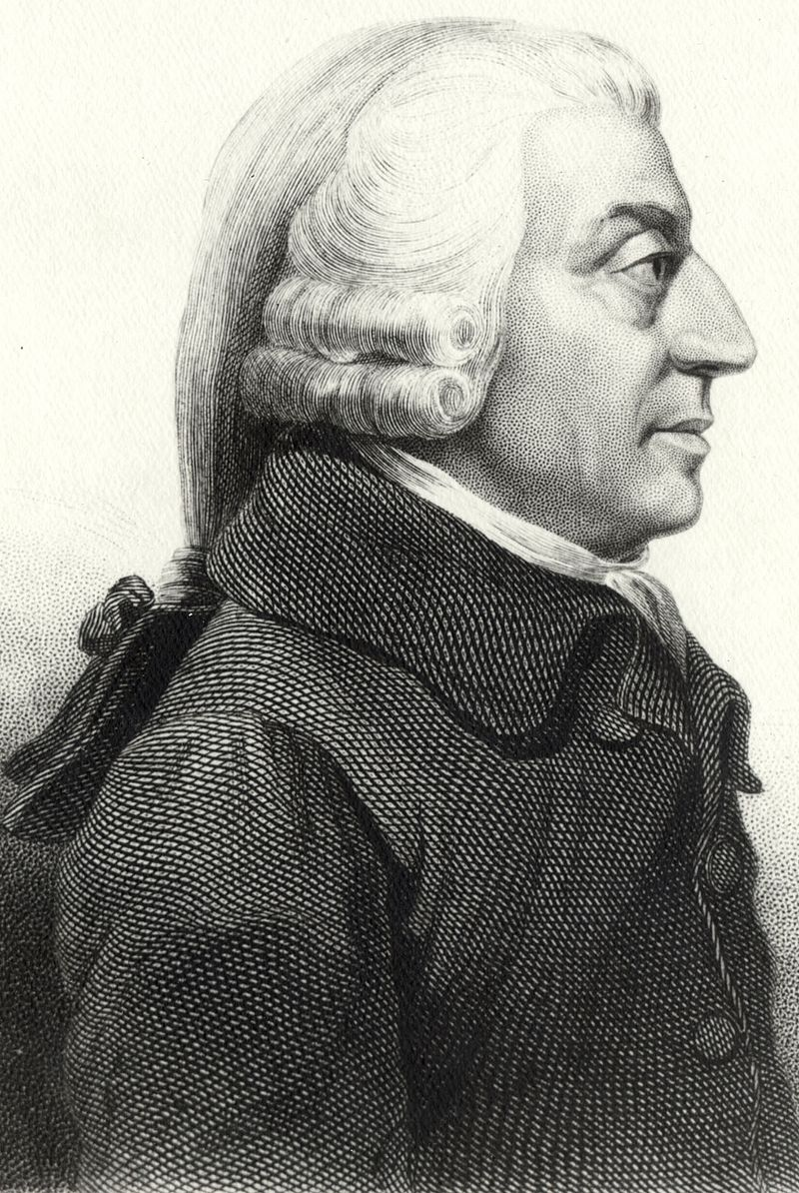
ΟΙΚΟΝΟΜΙΚΟΣ ΦΙΛΕΛΕΥΘΕΡΙΣΜΟΣ
Ο νόμος της προσφοράς και της ζήτησης ρυθμίζει την παραγωγή, τη διακίνηση και τις τιμές των αγαθών!
Άνταμ Σμίθ

Slide 65
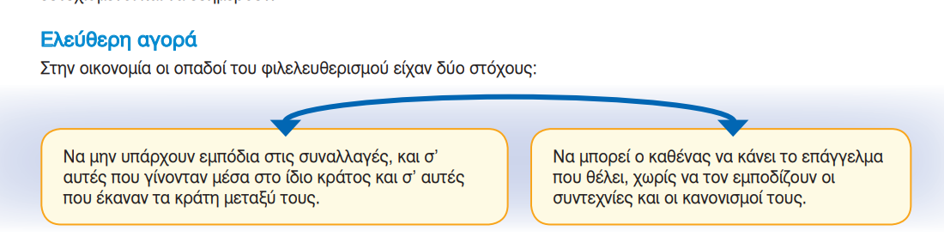
Ελεύθερη οικονομία
Όχι εμπόδια στις συναλλαγές!
Γιατί να εμποδίζουν οι κανονισμοί των συντεχνιών το επάγγελμά μου;

Slide 66
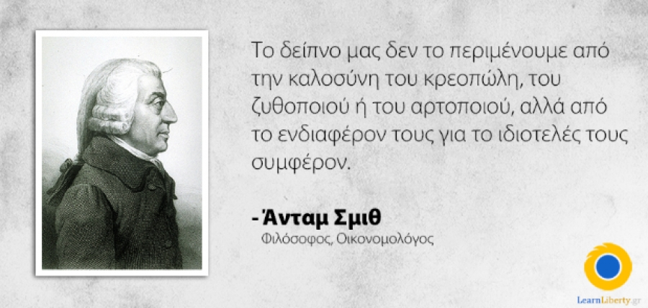
Το συμφέρον τους... μας συμφέρει!

Slide 67


Laissez faire laissez passer
Αφήστε τους ανθρώπους να δρουν ελεύθεροι στην οικονομική ζωή, αφήστε τα αγαθά να διακινούνται ελεύθερα!
Αυτή η διατύπωση οδήγησε
στο ΚΑΠΙΤΑΛΙΣΤΙΚΟ ΣΥΣΤΗΜΑ!

Slide 68
Κεφαλαιοκρατία - Καπιταλισμός
Συνέβαλε στην οικονομική ανάπτυξη μέν…
Αλλά προκάλεσε κοινωνικά αδιέξοδα και νέες ιδεολογικές αναζητήσεις.
Ο μονόπλευρος καταμερισμός του πλούτου οδήγησε σε μεγάλες κοινωνικές ανισότητες → που οδήγησαν φυσικά σε κοινωνικές συγκρούσεις!

Slide 69
Κεφαλαιοκρατικό σύστημα
Ορισμός
Oικονομικό σύστημα που επικράτησε σταδιακά στη Δύση μετά την πτώση της φεουδαρχίας και μετά την Α' Βιομηχανική Επανάσταση.
Στο πλαίσιο του η κατοχή και η εκμετάλλευση των μέσων παραγωγής βρίσκεται στα χέρια ιδιωτών, που έχουν επενδύσει τα κεφάλαιά τους σ' αυτά με σκοπό την αποκόμιση κέρδους.
Το σύστημα αυτό θεωρεί το ιδιωτικό κεφάλαιο ως βάση και κινητήρια δύναμη της οικονομίας.

Slide 70
Κεφαλαιοκρατία - Καπιταλισμός
Αύξηση παραγωγής
Ανάπτυξη χερσαίων και θαλάσσιων συγκοινωνιών
Δημιουργία νέων οικονομικών δραστηριοτήτων
Η ανάγκη ζήτησης νέων αγορών και πρώτων υλών οδήγησε σε ανταγωνισμούς και τροφοδότησε τον ΙΜΠΕΡΙΑΛΙΣΜΟ!

Slide 71
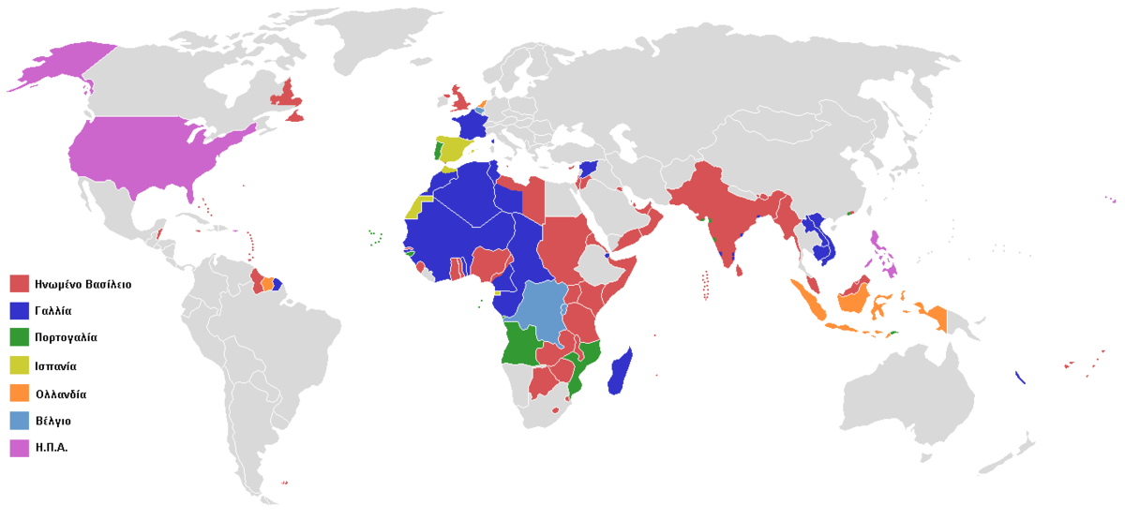
Αποικιοκρατία!
Δεν είναι τυχαίο ότι η βιομηχανική επανάσταση ξεκινά στην Αγγλία → την μεγαλύτερη αποικιοκρατική δύναμη!

Slide 72
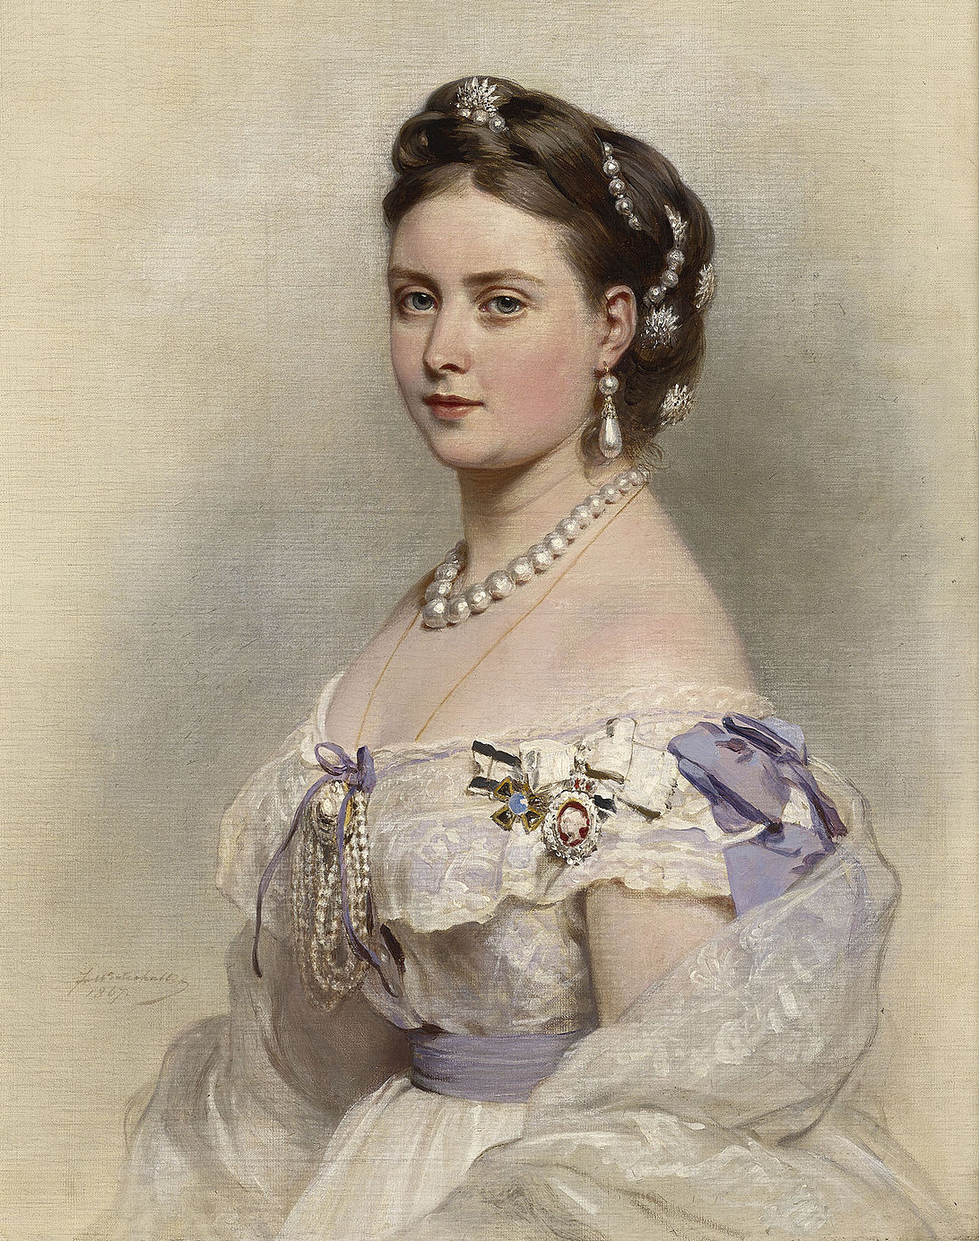
Βασίλισσα
Βικτώρια
(1840-1901)
Στο βασίλειό μου ο ήλιος δεν δύει ποτέ!

Slide 73



Μεγάλες αποικιοκρατικές δυνάμεις
Αγγλία
Γαλλία
Ολλανδία
Θανάσιμοι εχθροί
Αγγλία – Γαλλία
→ πρωταγωνιστούν σε όλους τους ευρωπαϊκούς πολέμους του 18^{ου} αι.

Slide 74
Τι είπαν οι
Διαφωτιστές

Slide 75

Τη σκέψη των διαφωτιστών απασχόλησαν
τα ζητήματα της ελευθερίας του ατόμου
και της ισότητας των ανθρώπων.

Slide 76


Slide 77
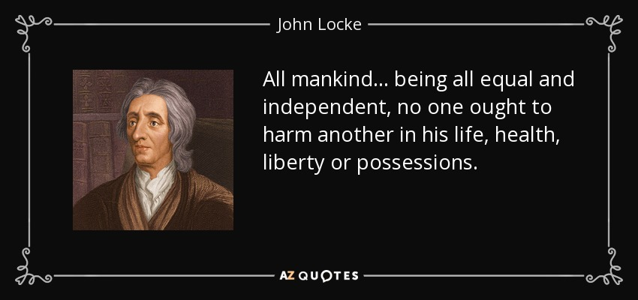

Slide 78
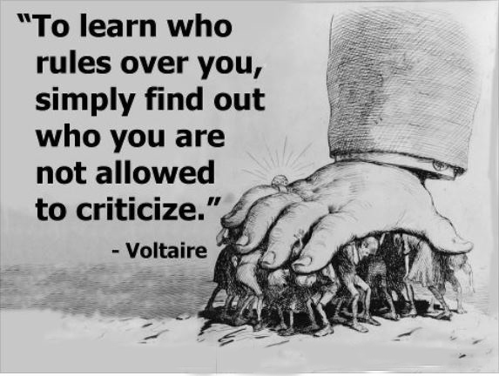

Slide 79
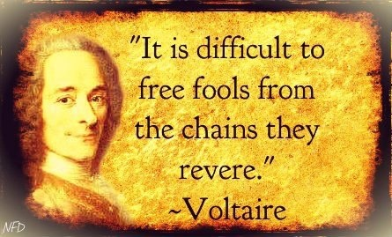

Slide 80
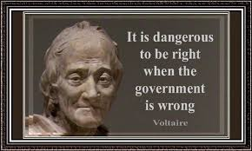
Ο Βολταίρος δεν δίστασε να έρθει σε αντίθεση με την κρατική εξουσία για να υπερασπίσει τις ιδέες του.

Slide 81
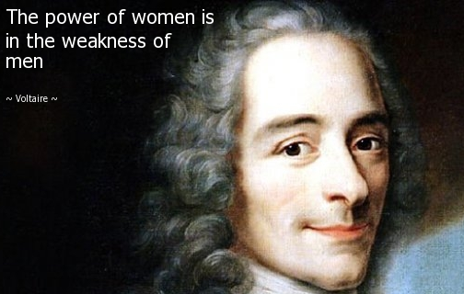
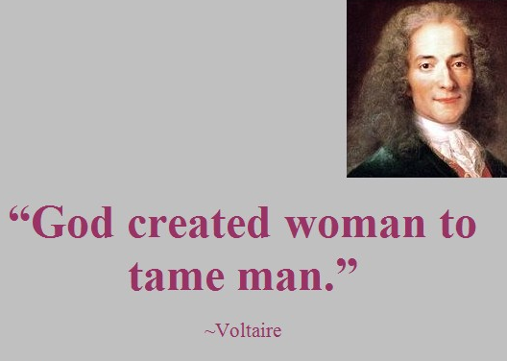

Slide 82
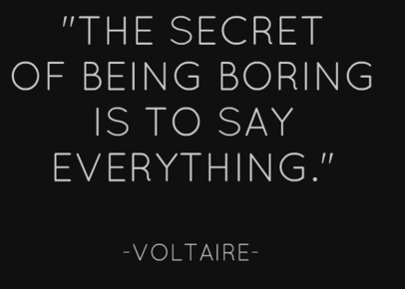
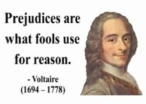
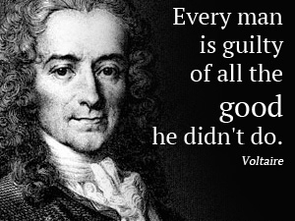


Slide 83


